Slide 1
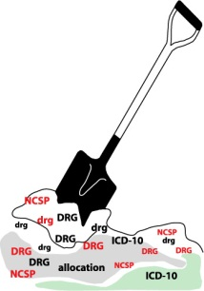
ICD-11 for Mortality and Morbidity Statistics ICD-11-MMS
RDK
15 mars 2018
Olafr Steinum
https://icd.who.int/dev11/l-m/en
OBS: Kodexempel i denna presentationen är bäst före 10 mars 2018

Slide 2
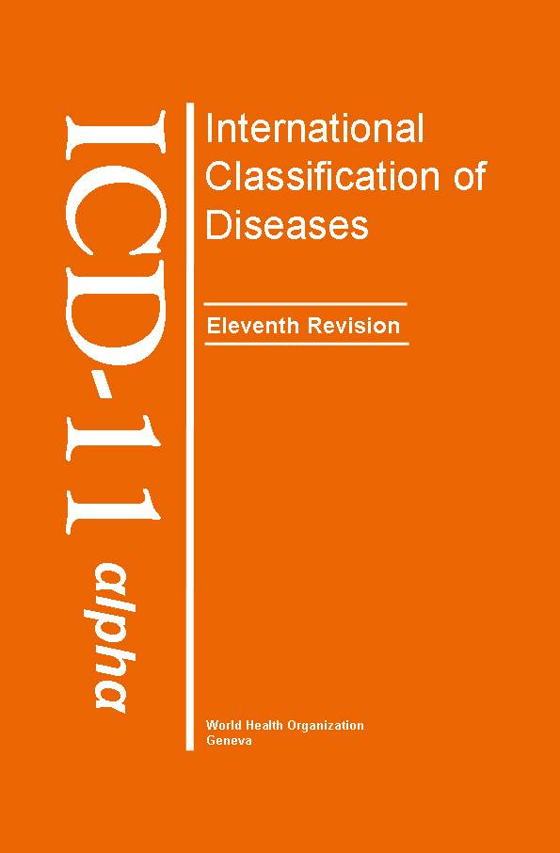
ICD-10 Internationell statistisk klassifikation av sjukdomar och relaterade hälsoproblem
Bakgrund:
Används bl a för:
Rapportering till Patientregistret: 1,6 milj vårdtillfällen och 11,4 milj läkarkontakter 2011 Officiell statistik
Öppna jämförelser
Kommunala utjämningsbidraget
Internationell rapportering: EUROSTAT, OECD
Fördelning av ca 70 miljarder kr/år via DRG-gruppering
Landstingens verksamhetsbeskrivning och planering

Slide 3
Sammanfattning
ICD-11 - ett konsept snarare än en enkel klassifikation
En strukturerad databas med många elektroniska verktyg och hjälpmedel
Revisionens faser
Foundation vs klassifikation. iCAT
Tabellarisk Browser – Reference Guide – Alfabetiskt index – Coding Tool
Kodsystem
Alfanumerisk med punkt etter 4. tegn
Kapitler (traditionella + några nya)
Extension codes
Kombinationer av koder (Cluster Coding)
Code order (kodföljd i en cluster)
Regler för val av koder som ska rapporteras
Code (eller Cluster) sequence. Flagging av diagnoser
Översättning till nationella språk (ett nationellt åtagande, men WHO har skapat ett översättningsverktyg)
Testning av ICD-11. ICD FiT
Vilka länder förbereder för ICD-11?
https://icd.who.int/dev11/l-m/en

Slide 4
Fas 1 Kreativ diversity 2007-2014
WHO inbjöd till deltagande (input)
WHO skapade en Revision Steering Group och ca 30 Topic Advisory Groups (TAGs).
Diskuterade principer, design och samarbete, bl a ‘iCamp’ möten.
Beslut om struktur (bl a beslutet att skapa en gemensam klassifikation för mortalitet & morbiditet)
TAGs granskade ICD-10 innehåll, skisserade på och reviderade förslag för ICD-11.
Förslag skrevs in i iCAT-platformen – av många författare, och med olik stil.
WHO mottog även råd och kommentarer från andra, individuellt eller från grupper
Utvecklade och byggde tekniska basfunktioner
Professorer Mark Musen och Chris Chute leder arbetet genom en TAG för Health Information Management
Can Çelik ved WHO HQ: har en nyckelroll i att bygga goda elektroniska verktyg
Teknisk support från Stanford University ⇨ iCAT platformen

Slide 5
ICD-11 Revision Organisationsstruktur
Europe: RIVM, DIMDI, ISTAT, INSERM, Nordic, Russia
Americas: Brazil, NCHS, CIHI, CEVECE, CEMECE
Other: e.g. China, Japan, India, Thailand, Australia, Korea, South Africa
WHO
NCBO (Stanford/Mayo)
SNOMED
Revision Steering Group
WHO FIC
Update & Revision Committee
ECDC
Orphanet
NIH
Topic Advisory Group:
Health Informatics and Modelling
International NGOs
of relevant specialties
Mental Health
External Causes+ Injuries
Rare
Diseases
Oncology
Internal Medicine
Others in formation
Neurology
Musculoskeletal
Ophtalmology
Maternal – Gender
Dermatology
Dentistry
Work Group
Work Group
Work Group
Work Group
Work Group
Work Group
Work Group
Work Group
Work Group
ICE Injuries, IAS, WHO/VIP
ILO
Pharmacovigilance
Patient Safety Alliance
IARC
IACR
NCI
Notes:
5

Slide 6
Fas 2 Samla in tråderna 2015-2018
En oberoende granskning
Sammankallad av WHO; chair: Professor Rosemary Roberts
Slutet på 2014 till april 2015. WHO besvarar i maj 2015.
Övergripande krav: användbarhet för mortalitets- & morbiditetsstatistik
Behov av nya processer för att uppnå ett tillfredsställande resultat.
Task Force och WHO team
Intensiv process med att kontrollera, harmonisera och modifiera klassifikationen genom en nybildad Task Force.
WHO Team: väldigt få personer, hårt arbetande och effektiva.
Joint Task Force: liten, samarbetande, hårt arbetande, ‘ja-vi-kan!’.
Revisions Konferens 2016 ICD-11 ⇨ medlemsstater inbjöds att kommentera och ge råd till WHO.
Återkoppling (feedback), field tester, planlägging av övergångsfas, kontinuerlig justering etc.

Slide 7
Revisionens nuvarande status
Huvudkomponenterna är på plats & nästan klara för publicering 2018
Kapitel innehåll och struktur, stamkod kategorier, coding tool (kodningsverktyg), Reference Guide (referensmanual). On-line & bok- versioner. Web service. Foundation. Transition tabeller. Övningsmaterial.
En sista omgång kontroll och granskning är på gång och ’Joint Task Force’ arbetar med färdigställning sedan slutet på 2015 med fokus mortalitet och morbiditetskodning.
Andra komponenter under utveckling men ännu inte klara
f.ex. Clustering & post-coordination: Vad ska rutinmässigt klustras? Ordningen av element i klustern? Extension koder kan behövas revideras/utvidgas. Översättningar (tekniska verktyg är utvecklade).
En del arbete kan inte göras innan ICD-11 är stabil
f.ex Översättning av detaljerade mortalitetsregler för ICD-11. Nationella implementationsplaner.
ICD-11 ska uppdateras kontinuerligt
Motsvarande ICD-10. Uppdating vill sannolikt vara särskilt nödvändigt de första åren efter publicering.
Notes:
Hi James
What a wonderful summary.
The Classification (print, online, offline, files, web services, transition table, training materials, transition guidance); reference guide. Extension codes may be expanded. Representation of the print index may be improved.
The release will occur in late June 2018 (distance to WHA). Details will be communicated.
ICD 11 has undergone a formal approval process with revision conference, briefing of missions, briefing of executive board and Member State consultation. A second step in form of a WHA submission is planned and will be informed by implementation.
Sorry for statement c). I would avoid the second sentence if possible. Also, we have a new DG. Eventually, with new ADG and DG, there may also be a change to that approach.
Best
Robert

Slide 8
ICD-11 är ett konsept snarare än en enkel klassifikation
The Foundation
En strukturerad databas med ca 93 000 enskilda ’element’ (eller ’diagnoser’)
ICD-11 Mortality & Morbidity Browser
En elektronisk version av tabellarisk visning, sorterad efter kod
Coding Tool
Hjälpmedel att hitta rätt kod för ett diagnostiskt begrepp
En elektronisk ’index’
Reference Guide
Intruktionsmanual
Instruktionsvideo för Browser och Coding Tool
Analog Bokversion
Översättningsverktyg
Internetverktyg
Testningsmoduler

Slide 9
The Content Model Alla kategorier i ICD representeras av:
ELEMENTETS TITEL: Sjukdomsnamn, tillstånd, eller syndrom …
Definition I löpande text
Synonymer Begrepp i den alfabetiska index med inklusioner (innefattar) och exklusioner (utesluter)
Och dessutom tillägg av: Deskriptiva karakteristika
Notes:
9
9

Slide 10
The Foundation:
ELEMENTETS TITEL: Sjukdomsnamn,tillstånd, eller syndrom …
Definition I löpande text
Synonymer - Inkluderar – Exkluderar – Begrepp I alfabetiska index
Descriptive characteristics
Type
Disease, disorder, syndrome, injury, sign/symptom, external cause, reason for encounter;
Body System(s) (pathophysiology)
Body Part(s) (anatomical site)
Manifestation Attributes
Signs & Symptoms
Diagnostic Findings
Etiology
Causal Mechanisms /Agents
Genomic characteristics
Temporal Properties
Severity and/or Extent
Functional Impact
Treatment
Maintenance attributes
Unique identifier (ett unikt ID)
Subset, adaptation, and special view flag 1. Primary Care
2. Clinical Care
3. Research
4. Special indices (e.g. Public Health Indices or Resource Groupings)
Hierarchical relationships parents and children in ICD structure
Mapping relationships
Linkages to other systems like SNOMED etc.
Other rules
© WHO-FIC 2013
Notes:
10
10

Slide 11
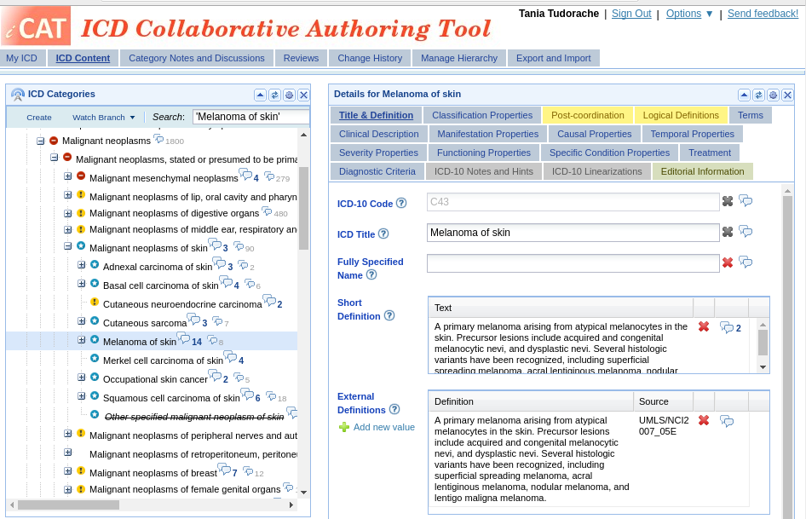
Notes:
This is how the iCAT interface looks like
No need to read it, will walk you through it

Slide 12
ICD-11 Foundation
Index
Specialitets- versioner
ICF (Functioning)
Tabular List for Mortality and Morbidity Statistics
Content model
ICD-O Cancer
Extension codes
SNOMED CT Orphanet
ICPC
Substanser INN (=> ATC)
Yttre orsaker till skader ICECI
ICHI dimensioner (International Classification of Health Interventions)

Slide 13
ICD-11
26 kapitel
De flesta för sjukdomstyp (f.ex. Neoplasmer) eller organsystem (t.ex. Andningsorganen)
Funktionsmönster
Aktivitet och deltagande – WHODAS2/MDS (kapitel V)
Extension codes (tilläggskoder)
För bruk tillsammans med stamkoder för att bilda cluster. (kapitel X)
Särskilda listor för speciell tabulation
Kategorier: ca 15,000 (ICD-10 ca 12,000)
Termer/element i Foundation: ca 93,000 (ICD-10 index ungefär det samma)

Slide 14
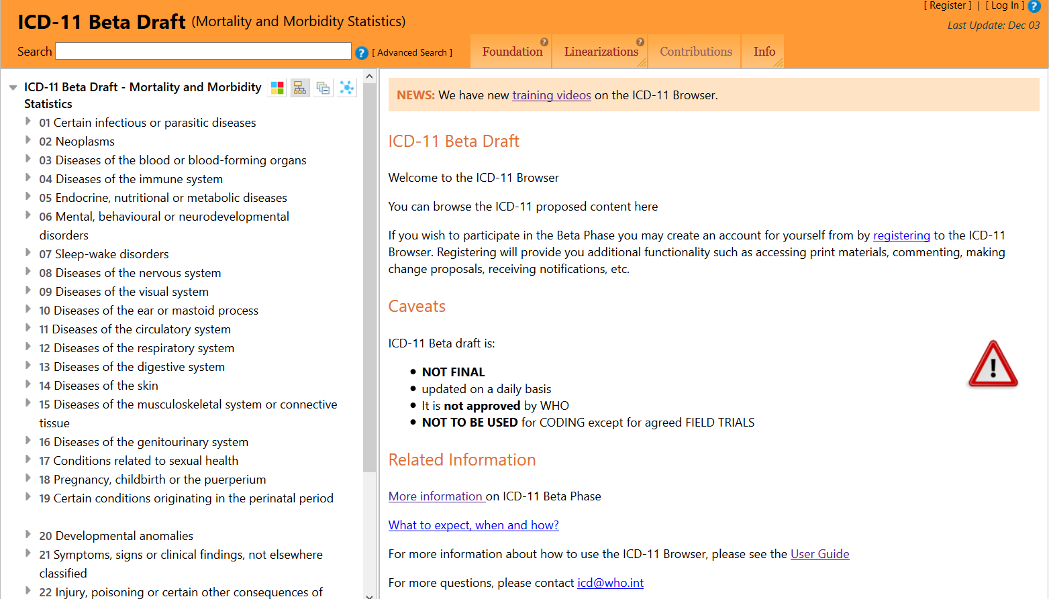
Logga in? https://icd.who.int/dev11/l-m/en

Slide 15
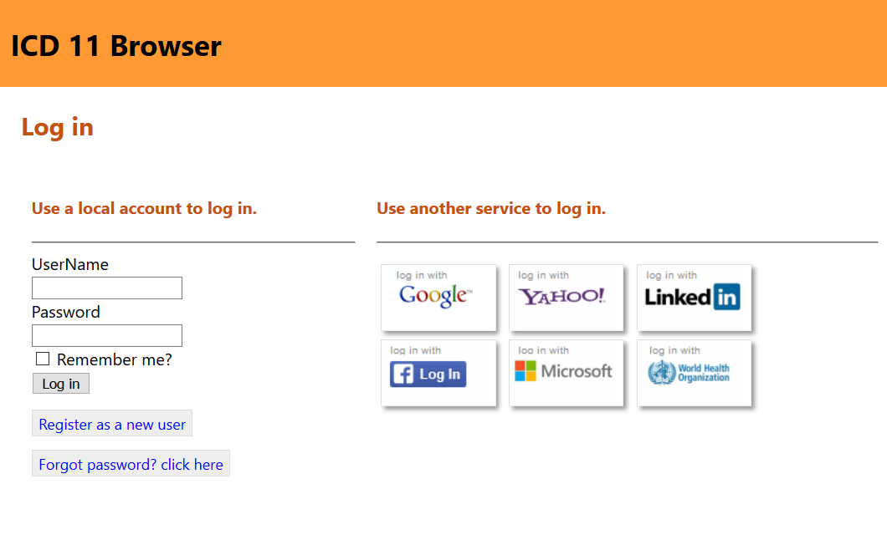
Logga in?

Slide 16
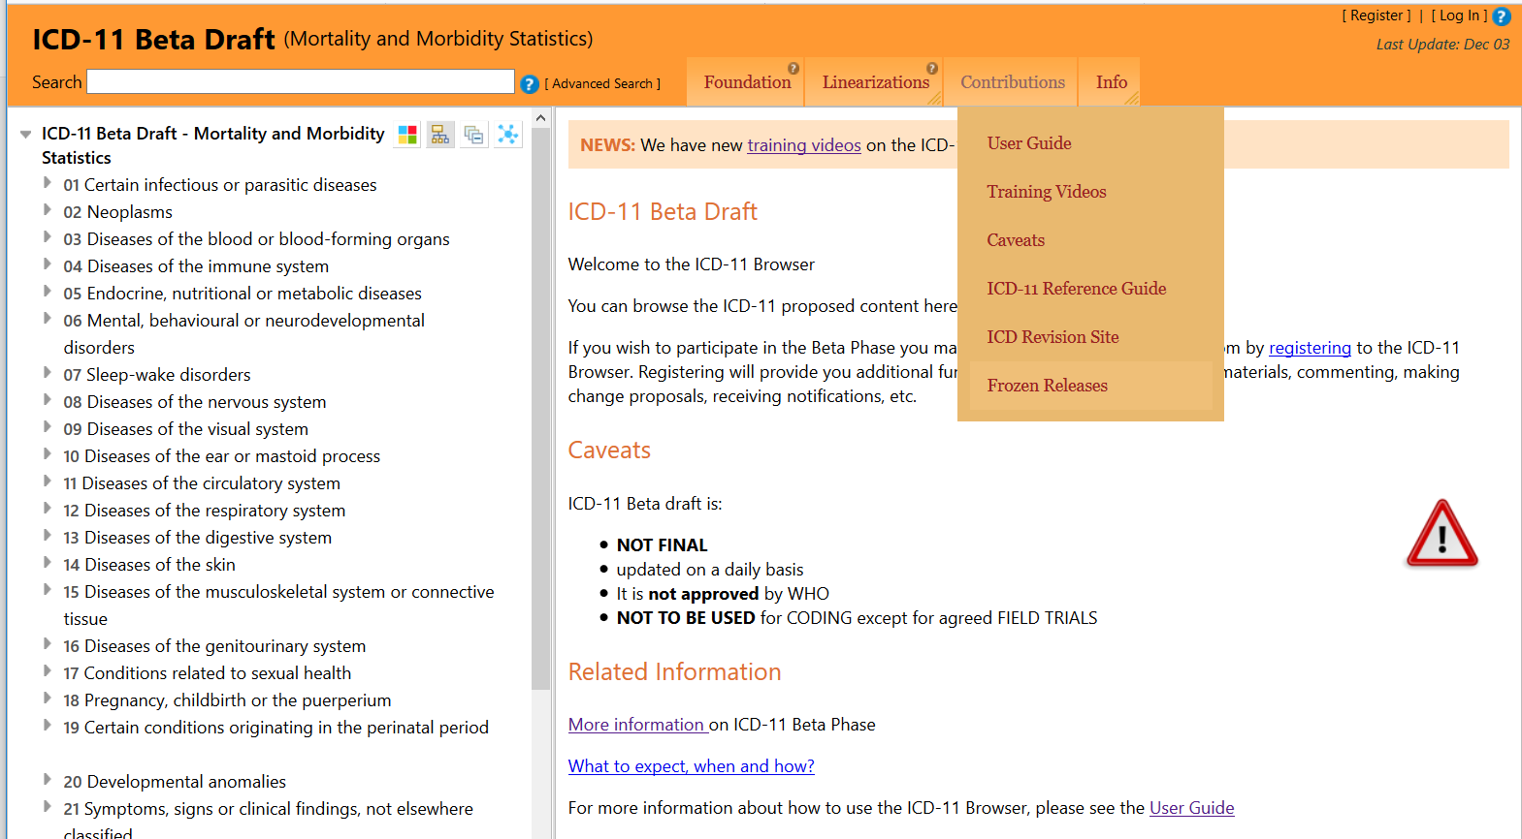
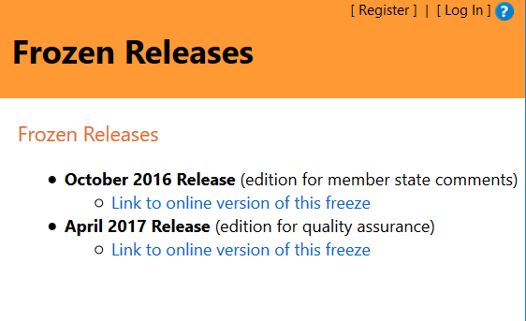
Uppdateringer och versioner av ICD-11
Last update Dec 03
Frozen version

Slide 17
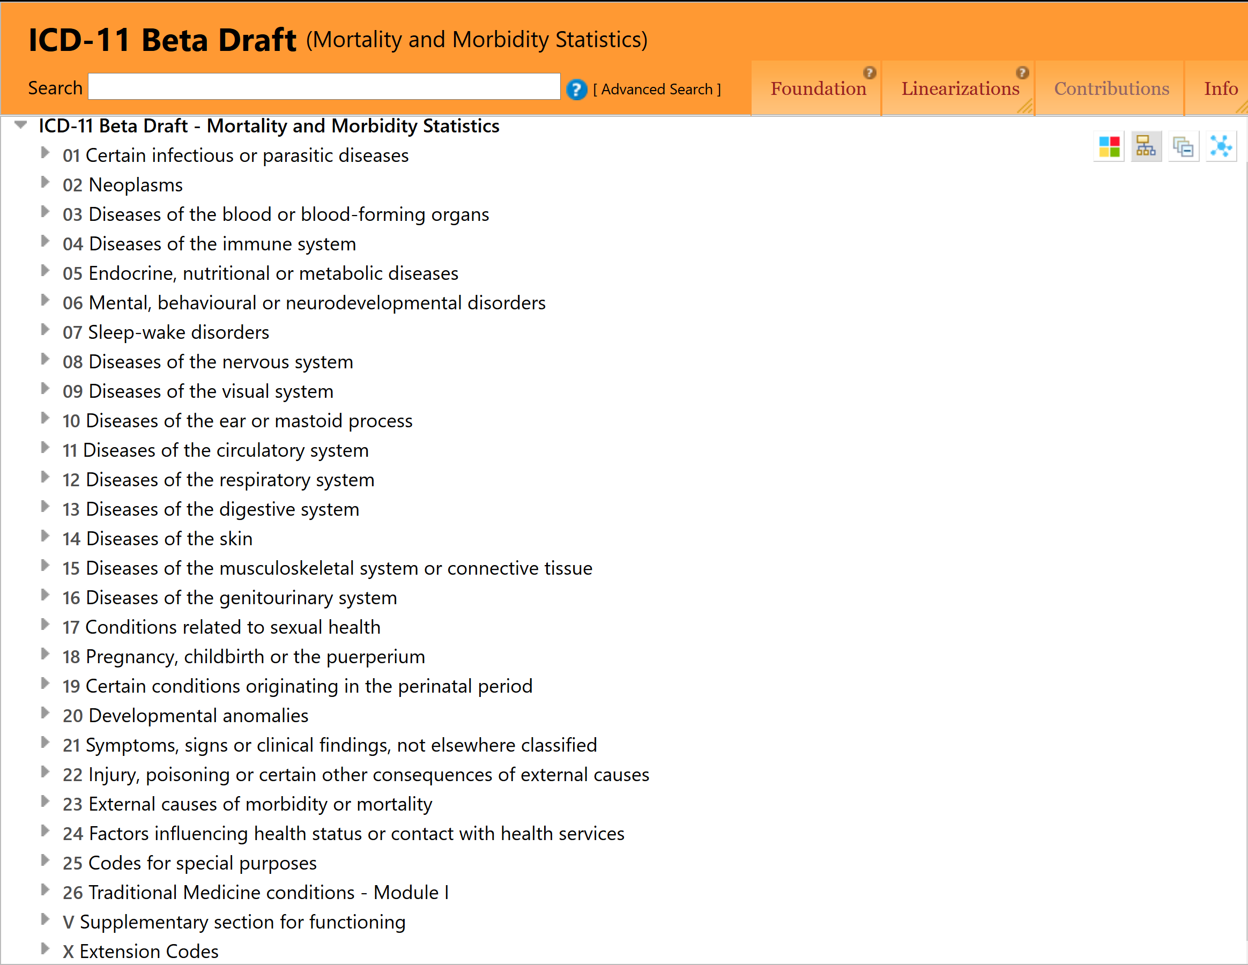
Nya kapitel och sektioner:
Sjukdomar I blod och blodbildande organ
Störningar i immunsystemet
Sömnstörningar
Tillstånd som har samband med sexuell hälsa
Traditionell medicin
Sektion för funktion
Tilläggskoder

Slide 18
Chapter V – section for functioning

Slide 19
Extension codes, kapitel X
Typ 1
Typ 2
Svårighetsgrad
Temporalitet (sjukdomsförlöp)
Temporalitet (Tid I livet (nyfödd, åldrig etc)
Etiologi Causality (Kongenital – Iatrogen – Nosokomial) Infektiös agens Allergener
Anatomisk detalj - Topology - Anatomisk lokal
Histopathologi
Biologisk Indikator
Medvetandegrad
Yttre orsaker, detalj
Skada, specifik detalj
Huvudtillstånd
Förekomst vid ankomst
Förelöpig diagnos
Diagnos bekräftad vid ….
Differentialdiagnos

Slide 20
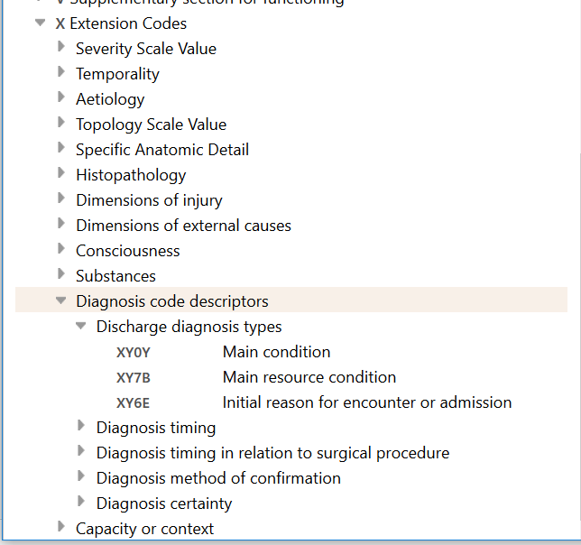
Extension codes, kapitel X

Slide 21
Koderna
Kapitelnumrering:
Arabiska siffror
(inte romerska siffror)
Kodsystem för kategorier:
Första tecknet markerar kapitelsekvens (1-9-A-Z)
Alltid en bokstav i andra position
Minimum 4 tecken En punkt som skiljetecken
Två nivå subkategorier
I och O används inte för att hindra missförstånd
En rapporteringsbar kod kallas en ‘stem code’
Y och Z som sista tecken är automatiskt genererade
14 Diseases of the skin
EC20.03 Keratinopathic ichthyoses
En rapporteringbar kod är kod på mest detaljerad nivå
’annan’ och ’ospecificerad’
kallas ’residualer’

Slide 22
Koderna
Kapitelnumrering:
Arabiska siffror
(inte romerska siffror)
Kodsystem för kategorier:
Första tecknet markerar kapitelsekvens (1-9-A-Z)
Alltid en bokstav i andra position
Minimum 4 tecken En punkt som skiljetecken
Två nivå subkategorier
I och O används inte för att hindra missförstånd
En rapporteringsbar kod kallas en ‘stem code’
Y och Z som sista tecken är automatiskt genererade
11 Cirkulationsorganens sjukdomar
BD64.30 Primärt venöst bensår
BD64.31 Återkommande venöst bensår
En rapporteringbar kod är en kod på det mest detaljerade nivå
BD64.Z Venöst bensår, ospecificerad
’annan’ och ’ospecificerad’ kallas ’residualer’

Slide 23
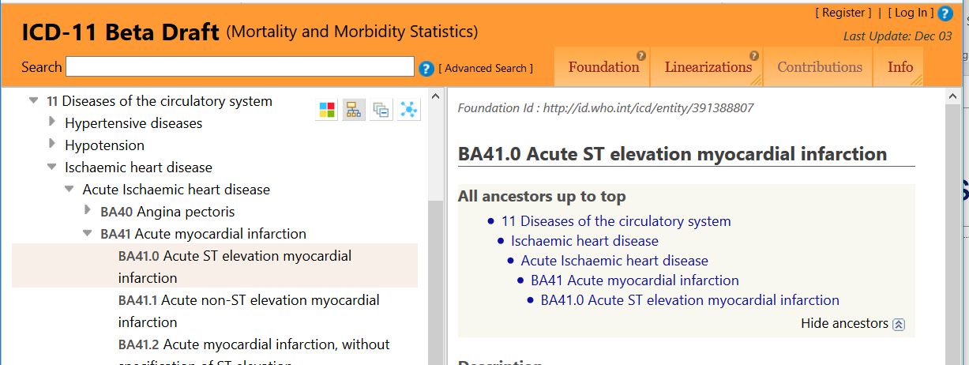
Hierarkiska relationer Förälder och barn i ICD-strukturen

Slide 24
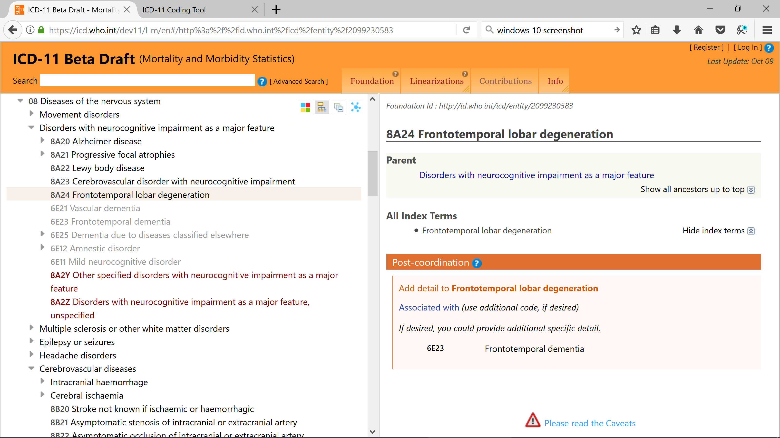
Multipla föräldrar är tillåtet, men primär förälder måste väljas
Svart font indikerar primär lokalisation
Grå font indikerar sekundär lokalisation

Slide 25
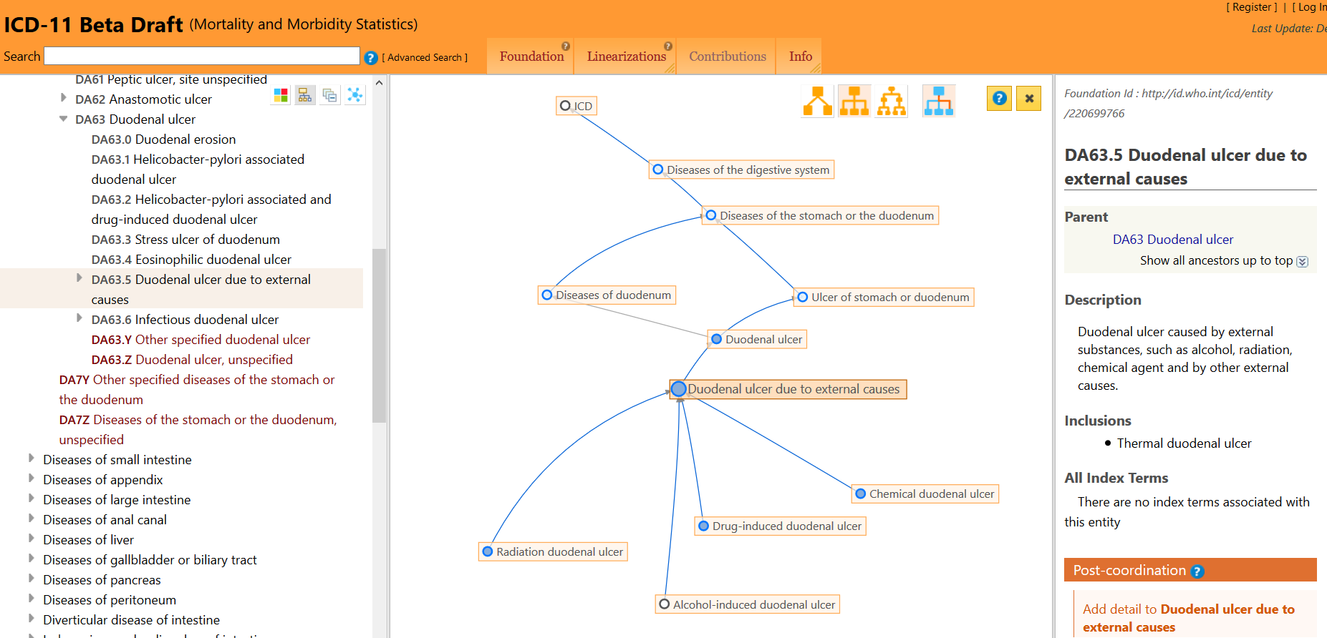
Hierarkiska samband

Slide 26
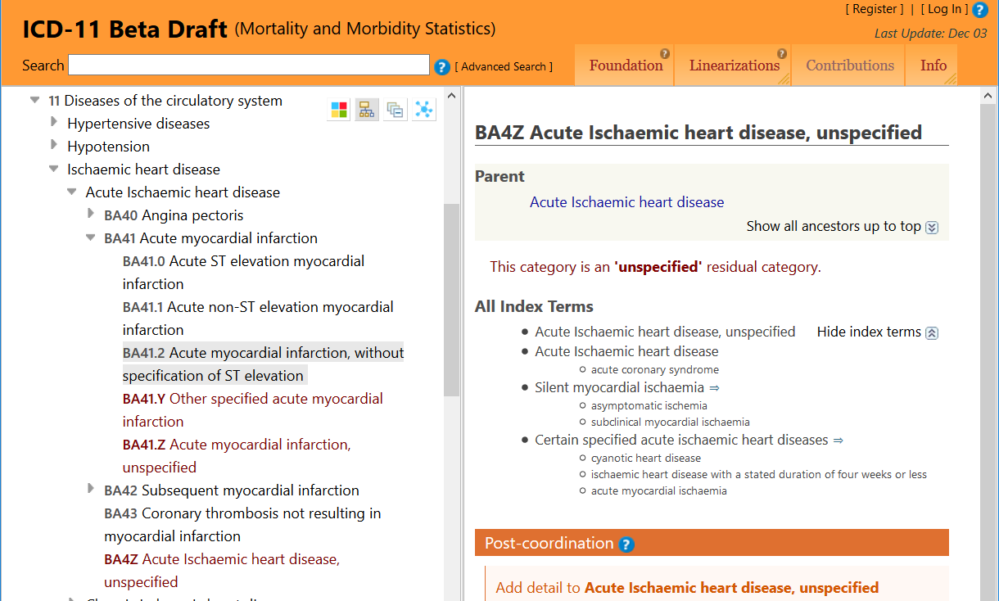
Residualer …. ’Y’ och ’Z’

Slide 27
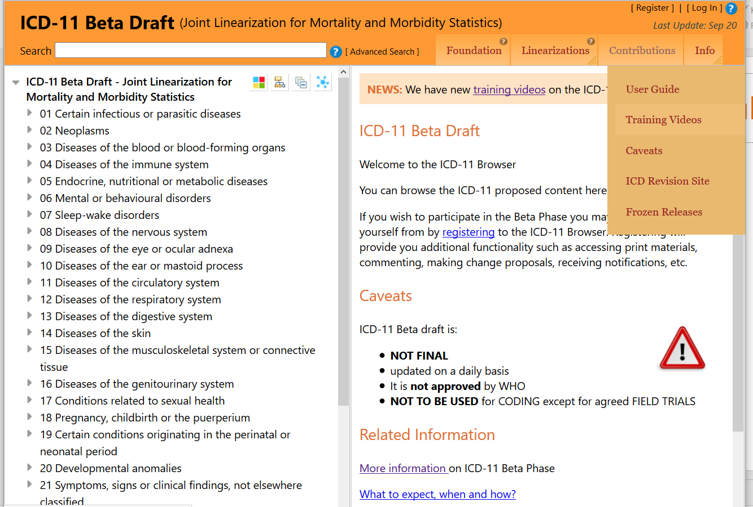
Tutorial Video

Slide 29
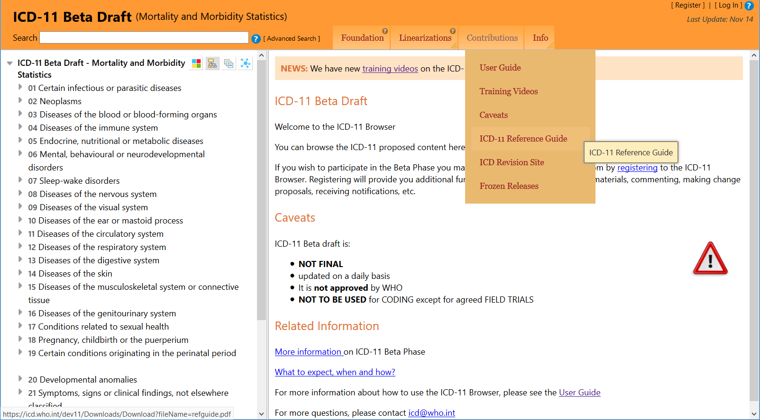
ICD-11 Reference Guide (motsvarer ICD-10 Volume 2)

Slide 30
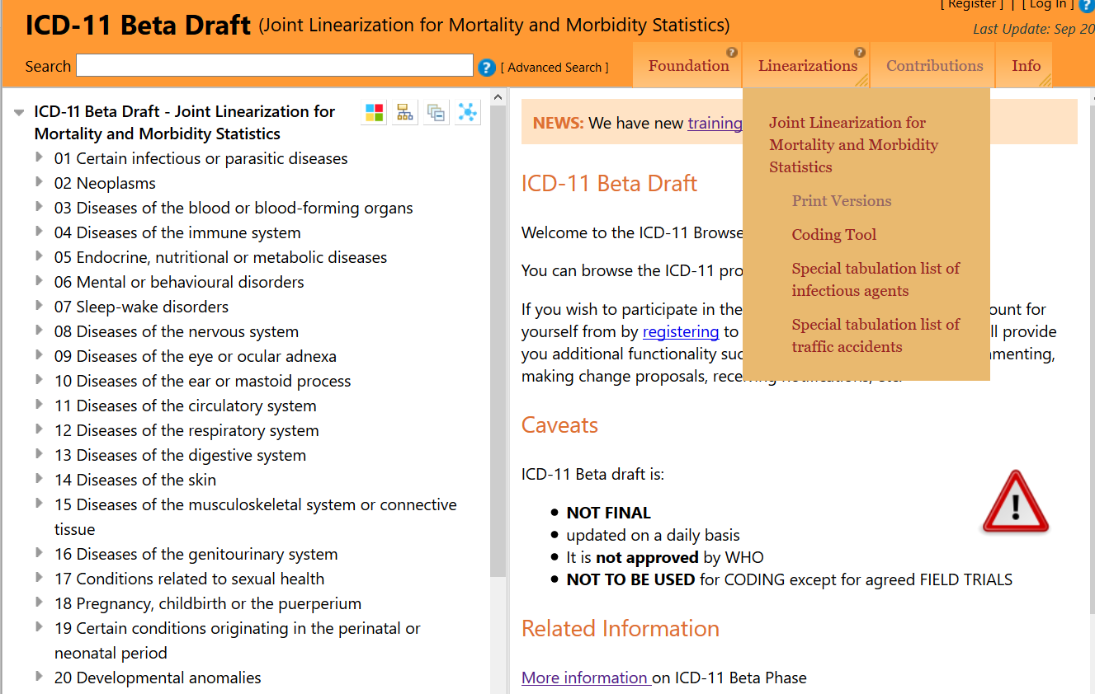
Coding Tool

Slide 31
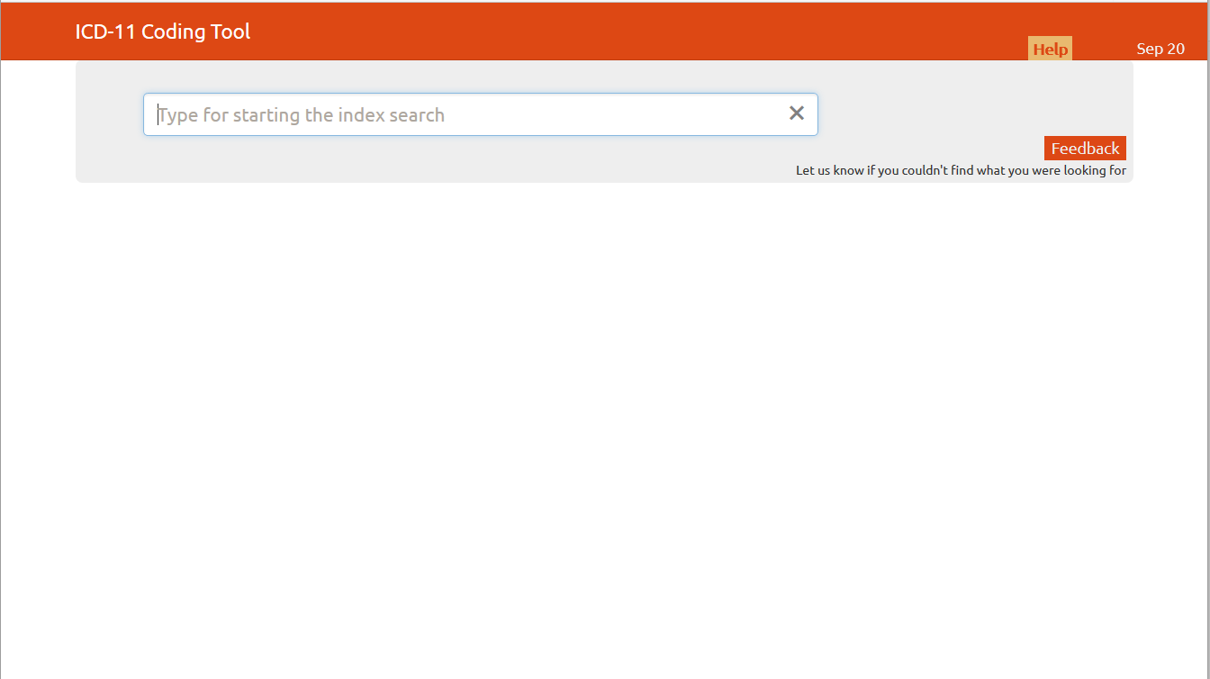
Coding Tool

Slide 32
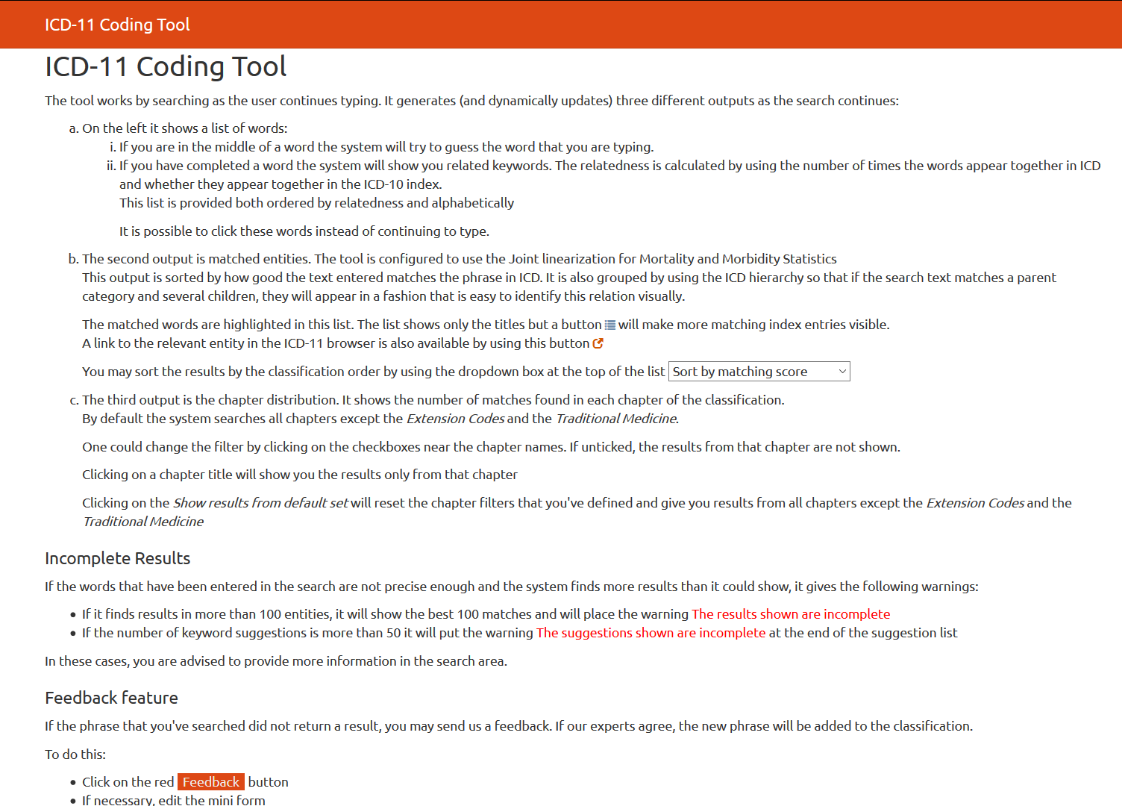
Coding Tool Help

Slide 33
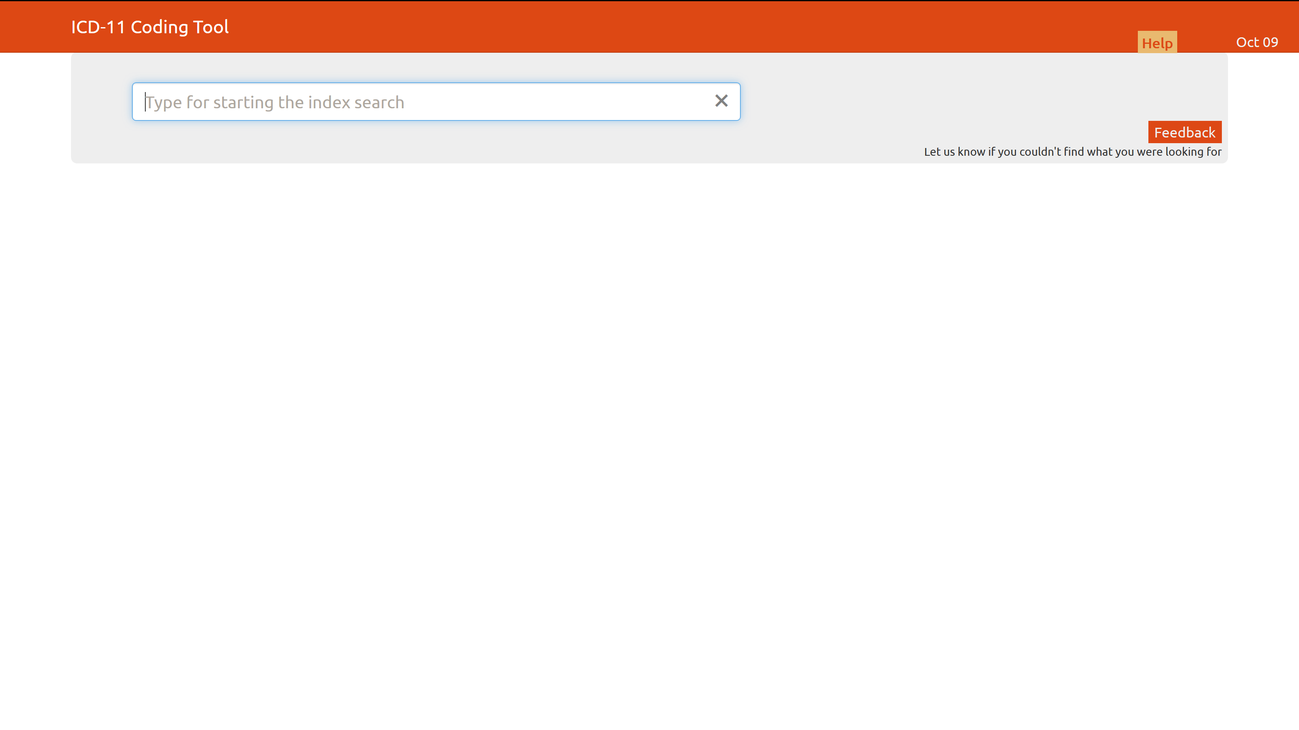

Slide 34
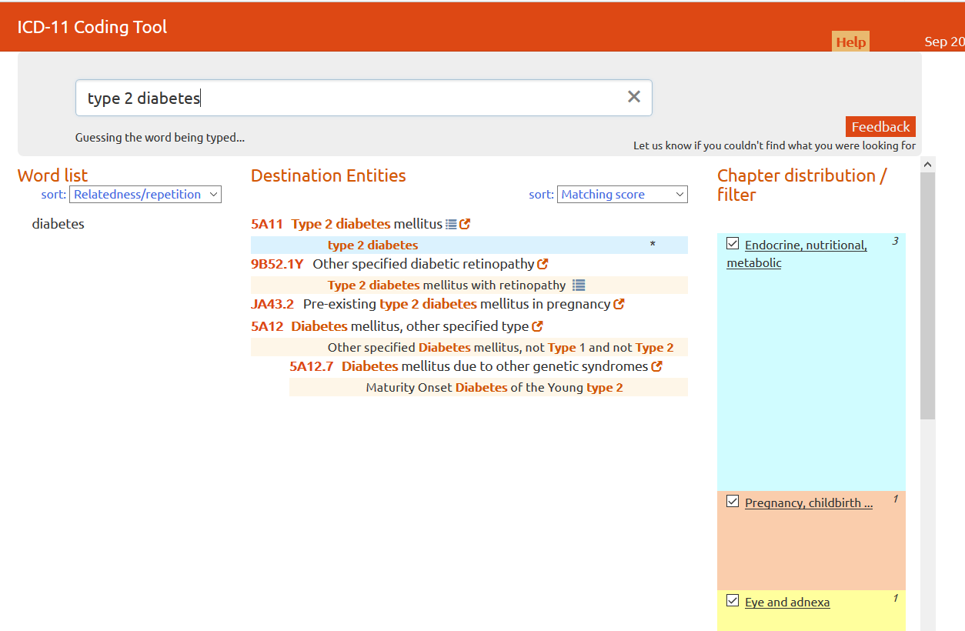

Slide 35
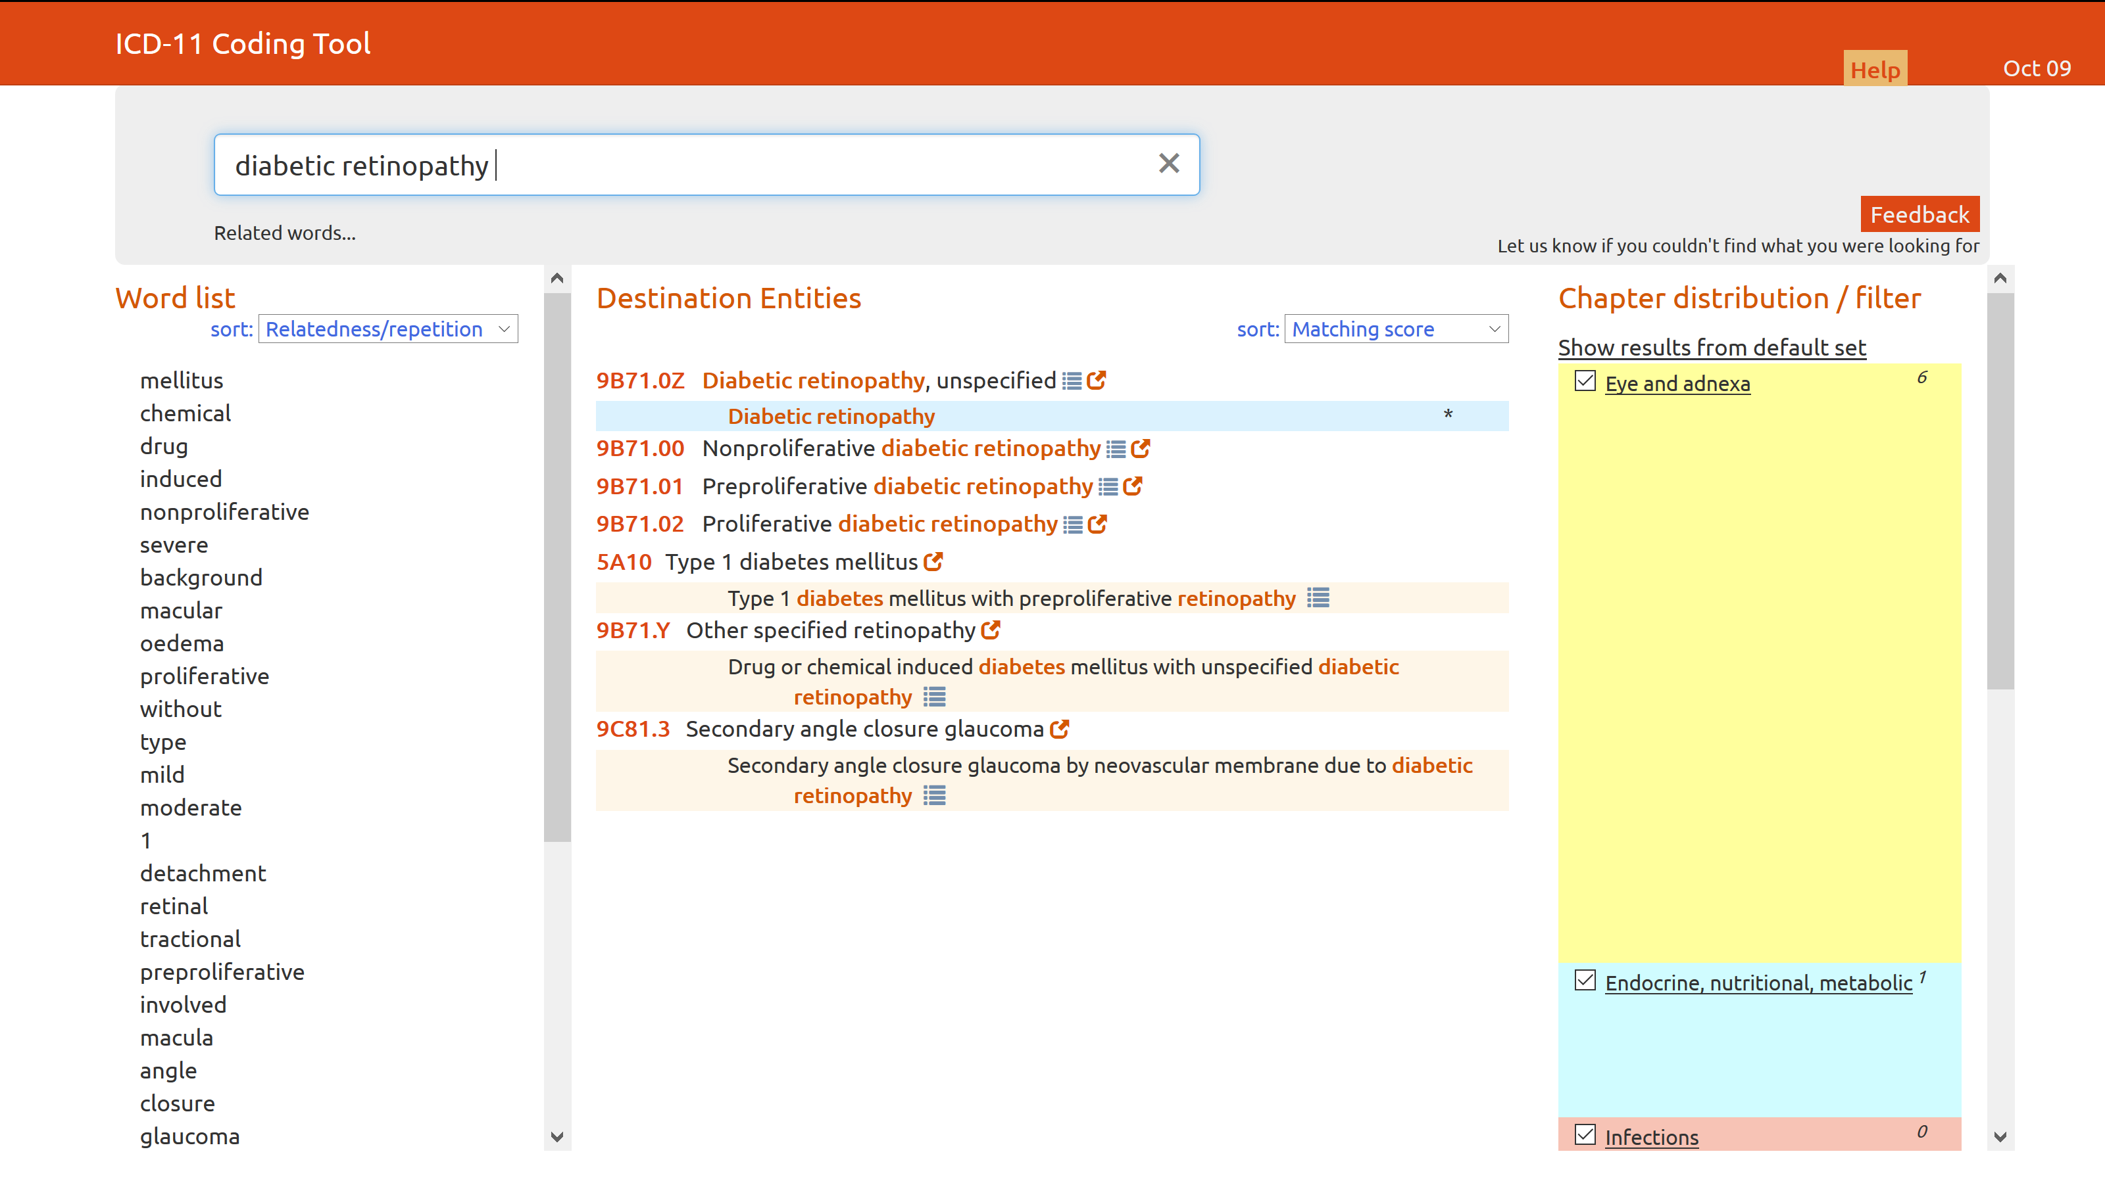

Slide 36
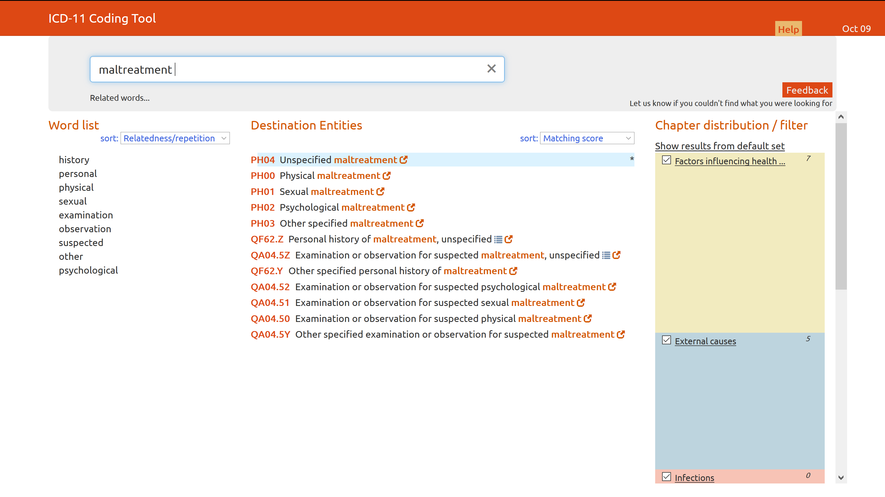

Slide 37
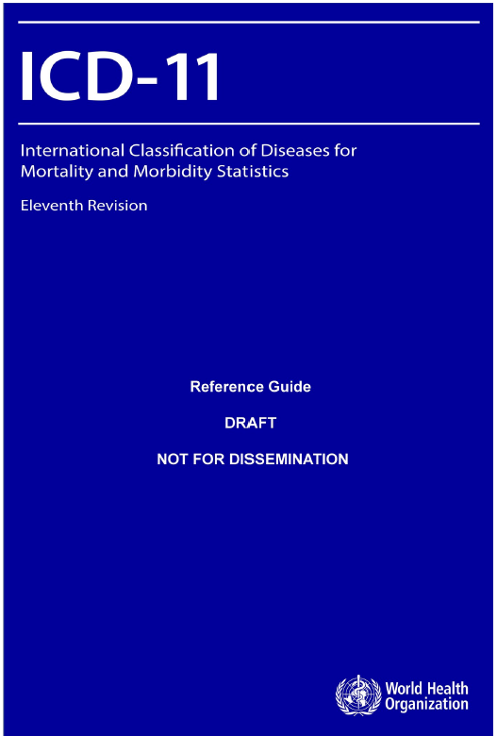

Slide 38
Cluster Coding
Första koden är ’huvudkoden’, ’sjukdomen’, ’grundproblemet’ och kan endast vara en ’stem code’
Övriga koder i Cluster är tillägg eller modifikationer och kan vara ’stem code(s)’ eller ’extension code(s)’ eller båda
Om kombinationen består av flera ’stem codes’, kombineras dom med en ’/’ (snedstreck, ’forward slash’).
Om kombinationen består av en ’stem code’ och en eller flera ’extension code(s)’, kombineras dom med en ’&’ (’ampersand’)
Exempel: Pneumoni, Grupp A streptokocker, med sepsis: CA40.08&XN7YG/1G90

Slide 39
Cluster Coding
Första koden är ’huvudkoden’, ’sjukdomen’, ’grundproblemet’ och kan endast vara en ’stem code’
Övriga koder i Cluster är tillägg eller modifikationer och kan vara ’stem code(s)’ eller ’extension code(s)’ eller båda
Om kombinationen består av flera ’stem codes’, kombineras dom med en ’/’ (snedstreck, ’forward slash’).
Om kombinationen består av en ’stem code’ och en eller flera ’extension code(s)’, kombineras dom med en ’&’ (’ampersand’)
&
Wikipedia:
ampersand
et-tecken
och-tecken
snabel-och
Exempel: Pneumoni, Grupp A streptokocker, med sepsis: CA40.08&XN7YG/1G90

Slide 40
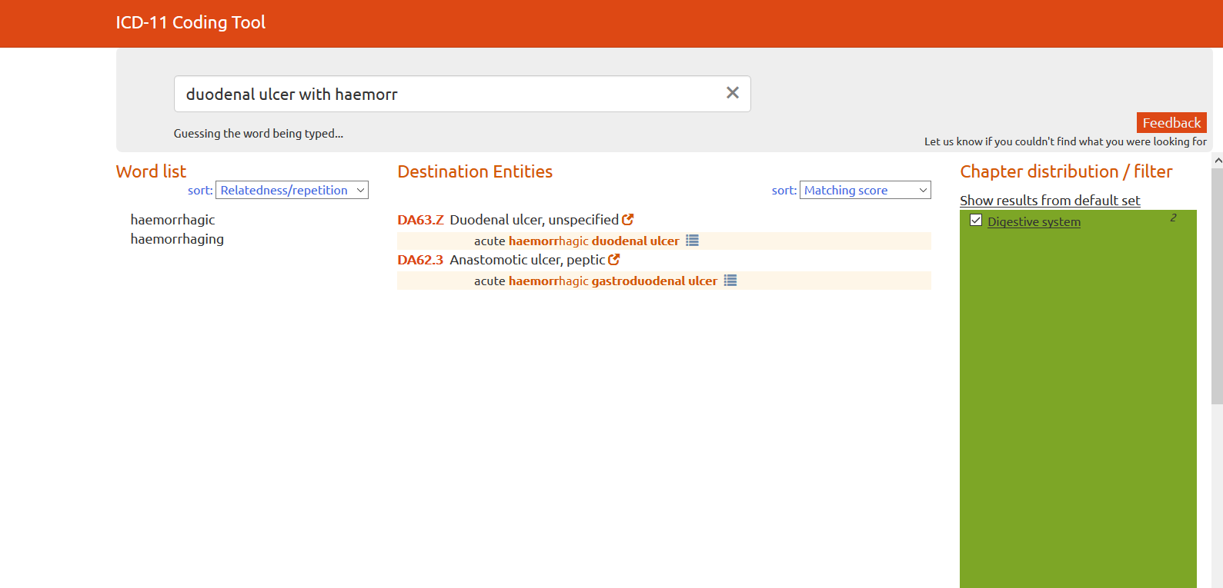

Slide 41
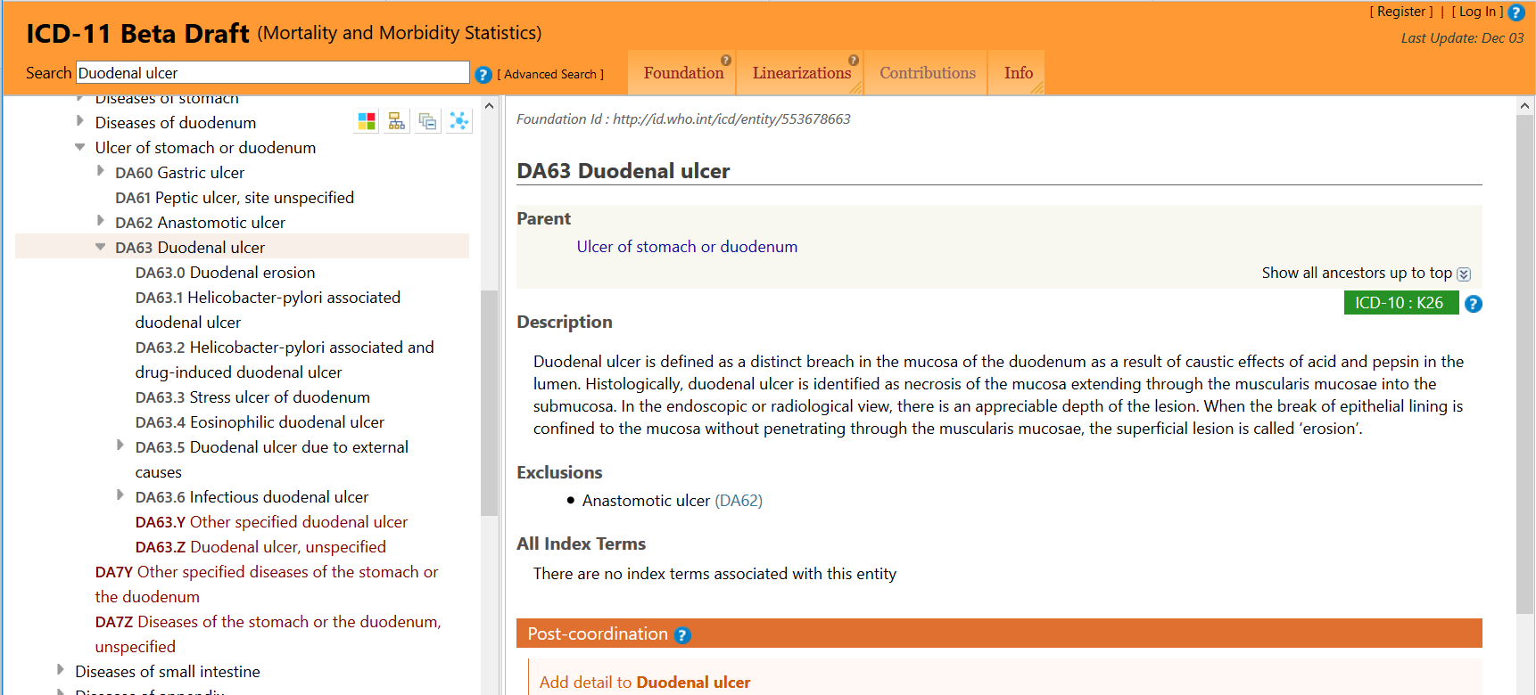
Duodenalulcus med akut blödning (1)

Slide 42
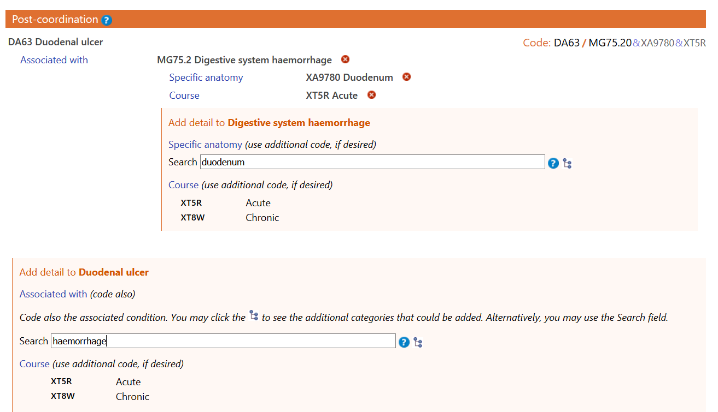
Duodenalulcus med akut blödning (1)

Slide 43
Duodenalulcus med akut blödning (1)

Slide 44
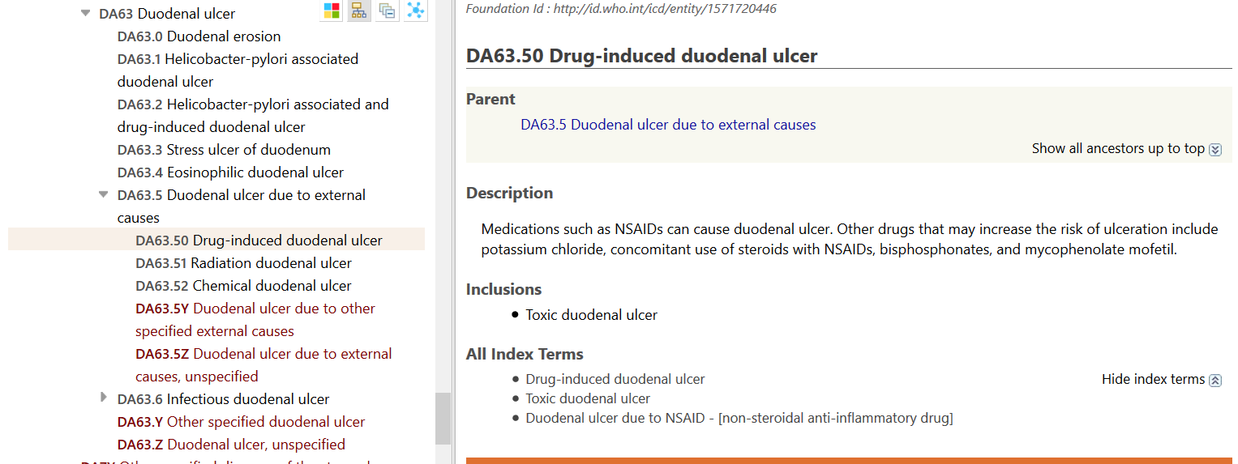
Duodenalulcus med akut blödning (2)

Slide 45
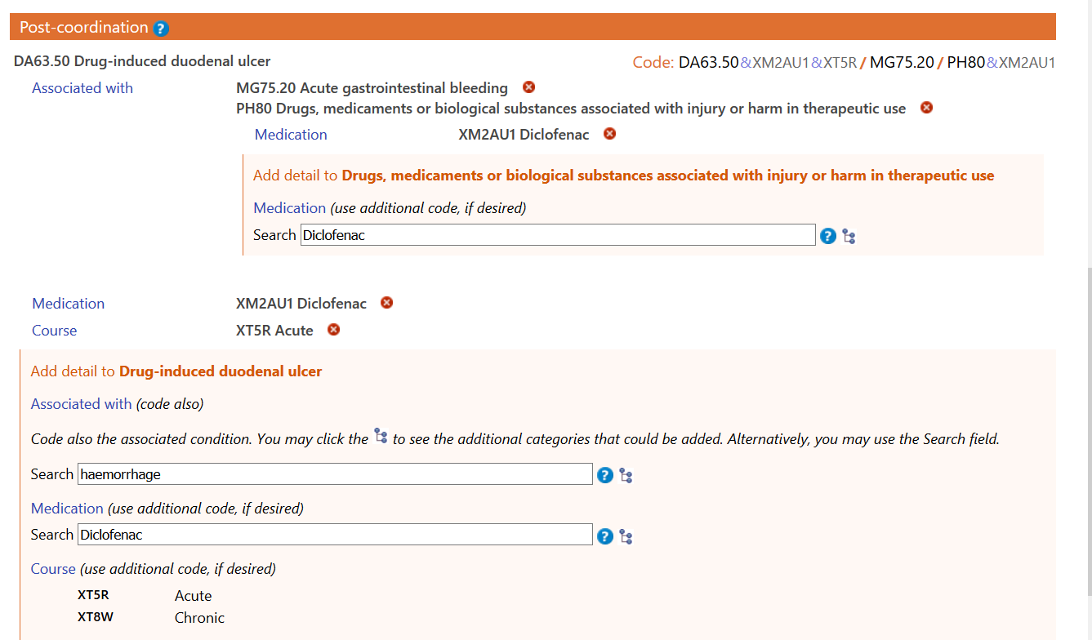
Duodenalulcus med akut blödning (2)

Slide 46
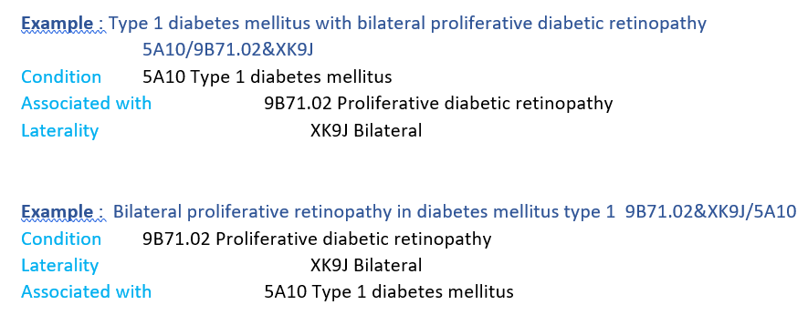
Diabetes mellitus och diabeteskomplikation Vad är fokus för den aktuella kontakten?
eller

Slide 47
Exempel på multipla cluster: Fotgängare, commotio och ulnafraktur efter fall på trottoar

Slide 48
Exempelförslag
Akut appendicit med lokaliserad peritonit och perforation
DB10.01 / MG74.4 eller MG74.4Y / DB10.01 eller DD10.00 & XA8PW4
Influenza
Uvi & E coli
Bimalleolärfraktur pga skidolycka

Slide 49
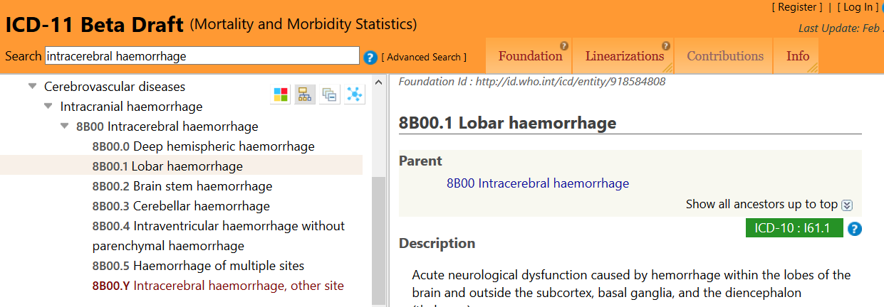
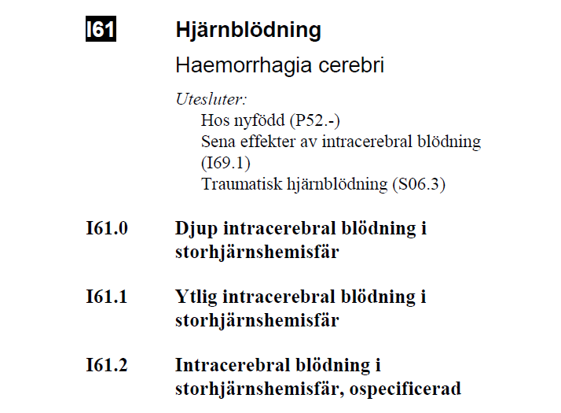
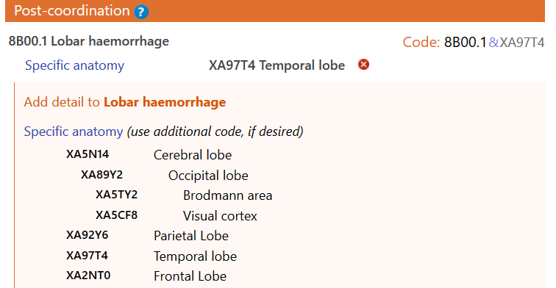
Övningsexempel 1: Intracerebral blödning i temporalloben
ICD-10-SE

Slide 50
Övningsexempel 2: Intracerebral blödning i temporalloben
ICD-10-SE

Slide 51
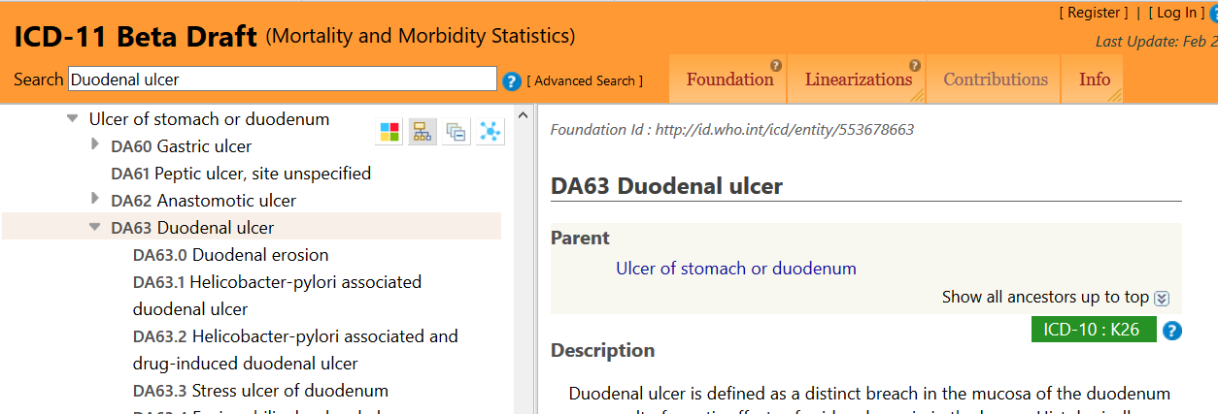
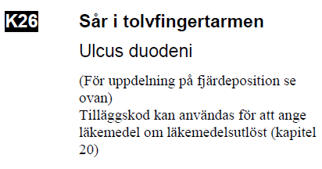
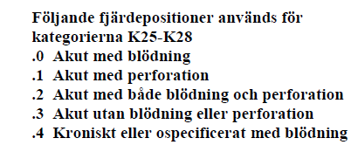
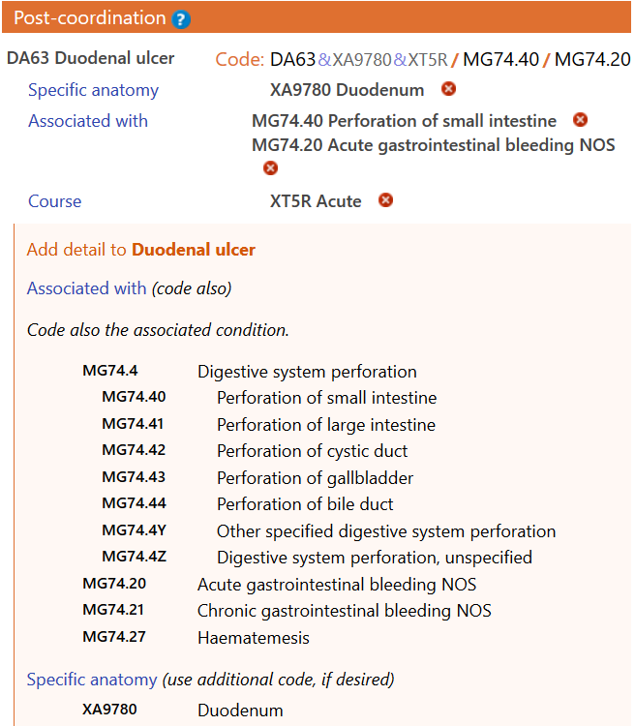
Övningsexempel 3: Akut ulcus duodeni med blödning och perforation
ICD-10-SE
Cluster: DA63&XA9780&XT5R/MG74.40/MG74.20

Slide 52
Övningsexempel 4: Quality & Safety kodningsregim
Harm - Cause - Mode
Skada - Orsak - Mekanism
Exempel:
Anafylaktisk chock - Läkemedel i terapeutiskt bruk - Biverkan av korrekt medicinering
4A84.1 Drug-induced anaphylaxis
PL20 Drugs, medicaments or biological substances associated with injury or harm in therapeutic use
XM7Q57 Penicillin
PL33.2 Drug-related injury or harm in context of correct administration or dosage, as mode of injury or harm
Cluster: 4A84.1/PL20&XM7Q57/PL33.2

Slide 53
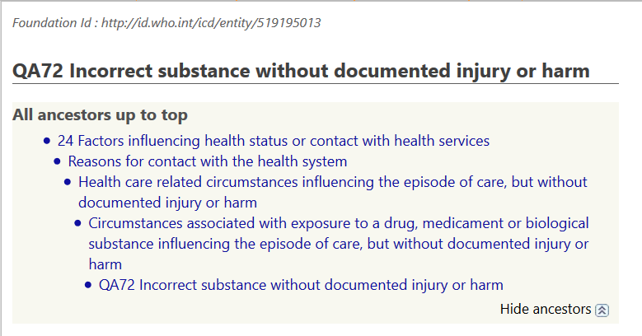
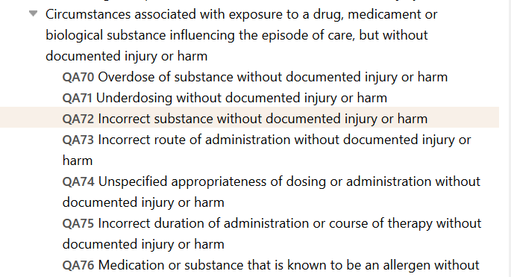
Patient som felaktigt erhållit en antibiotikados. Observation visade ingen ogynnsam eller skadlig effekt av felmedicineringen.
Övningsexempel 5:

Slide 54
IT-vänliga funktioner
Web service – erbjuder full funktionalitet i valfritt software
Online service – alla ska kunna använda ICD utan lokal software
Offline service – all funktionalitet på en lokal dator, och uppdateringar när internetaccess föreligger
Output files – format incl. CSV, ClaML och andra vid behov
Bokversion – ICD 11th Revision kan även föreligga i bokversion
Notes:
Examples later.

Slide 55
Fas 3 Implementering 2018-2021
Introduktionsversion för implementering Juni 2018
Några länder startar implementationsprocessen
MSAC up and running
CSAC up and running
Ingen uppdatering av ICD-10 (utom för rätting av uppenbara fel)
Mortalitets Regelverk
Uppdatering av ICD-11: erfarenheter från implementering
Ytterligare användarstöd/klargöranden/tillägg eller borttagande av enskilda kategorier
Uppdatering av ICD-11: övriga förslag
Första uppdatering efter 3 år
Robert Jakob, WHO, Oct 2017

Slide 56
Sammanfattning
ICD-11 - ett konsept snarare än en enkel klassifikation
En strukturerad databas med många elektroniska verktyg och hjälpmedel
Foundation vs klassifikation. iCAT
Tabellarisk Browser – Reference Guide – Index – Coding Tool
Kodsystem
Alfanumerisk med punkt etter 4. tegn
Kapitler (tradisjonelle + noen nye)
Extension codes
Kombinasjoner av koder (Cluster Coding)
Code order (koderekkefölge i en cluster)
Regler for valg av koder som skal rapporteres
Code (eller Cluster) sequence. Flagging av diagnoser
Översättning till nationella språk
Testning av ICD-11. ICD FiT
Vilka länder förbereder för ICD-11?

Slide 57
https://icd.who.int/dev11/l-m/en
Lycka till!

